Slide 1
আজকের ক্লাসে সবাইকে স্বাগতম

Slide 2


মো: নাজমুল হেোসেন
সহকারী শিক্ষক
দক্ষিণ হরিঢালী সরকারি প্রাথমিক বিদ্যালয়
পাইকগাছা.খুলনা ।
০১৯৪৮-১৫৬০৮০
শ্রেণিঃ ৪র্থ
বিষয়ঃ বাংলা
পাঠ শিরোনামঃ রূপময় বাংলাদেশ
পাঠ্যাংশঃ অনুশীলনী
পাঠ-৬

Slide 3
শিখনফল
এই পাঠ শেষে শিক্ষার্থীরা ---
১.২.১ – অধীত ও নতুন যুক্তবর্ণ যোগে গঠিত শব্দ , শব্দযুত্ত বাক‌্য শুনে বলতে ও লিখতে পারবে ।
৩.১.১- চিত্র/ছবি বা ছক সংবলিত /বিহীন বর্ণনা শুনে তথ‌্য শনাক্ত করতে ও বিষয়বস্তু বলতে পারবে ।

Slide 4
আজকে আমরা পড়বো
বইয়ের প্রথম পাঠ
রূপময় বাংলাদেশ

Slide 5
পূর্বজ্ঞান
ক) কয়েকটি ফুলের নাম বল ।
খ) বাংলাদেশের প্রকৃতি সম্পর্কে কিছু বল ।

Slide 6
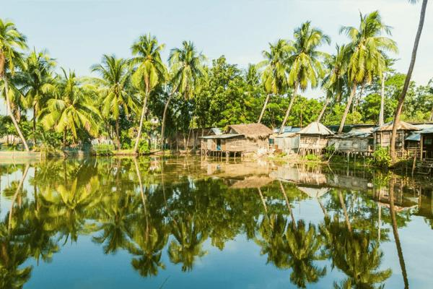
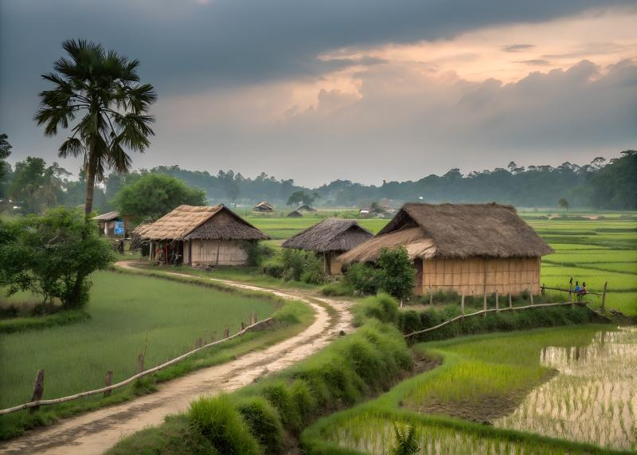
ছবি দেখে বলি

Slide 7
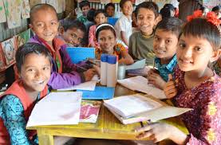
শিক্ষার্থীরা নীরবে পাঠ করবে

Slide 8
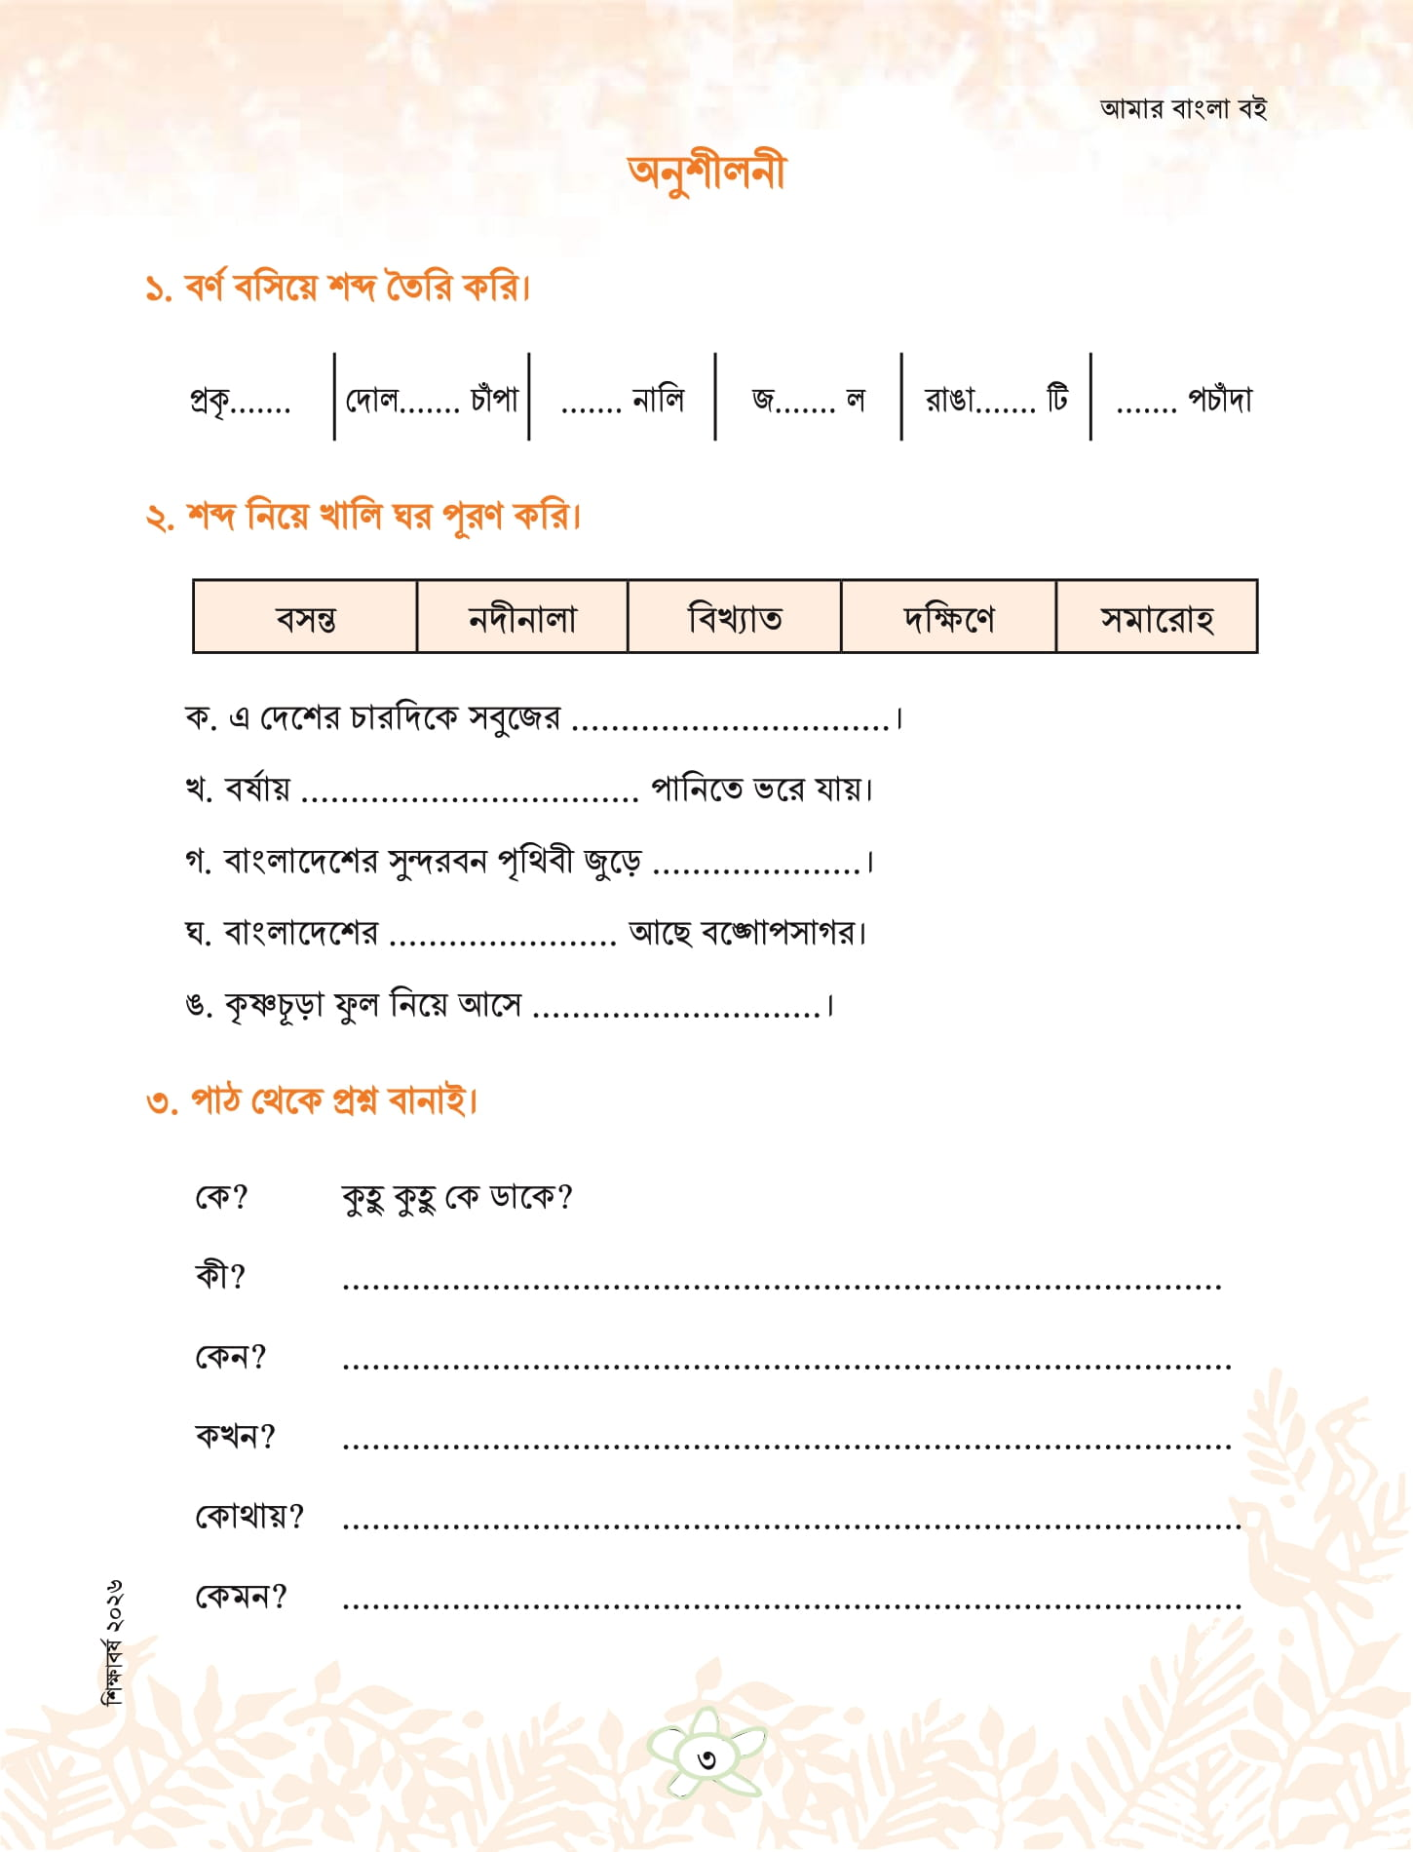
তি
সো
ঙ্গ
মা
রূ

Slide 9



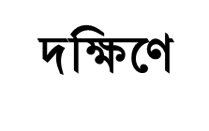


Slide 10
শরৎ কালে নদীর তীরে সাদা কাশফুল দেখা যায়।
শরৎ কালে নদীর তীরে কী দেখা যায়?
বাংলাদেশের সুন্দরবন নানা জাতের গাছ, পশু, পাখির জন‌্য পৃথিবীজুড়ে বিখ‌্যাত।
বাংলাদেশের সুন্দরবন পৃথিবীজুড়ে বিখ‌্যাত কেন?
কখন আম কাঁঠাল পাওয়া যায়?
গ্রীষ্ম ঋতুতে আম কাঁঠাল পাওয়া যায়।
ইলিশের আবাস কোথায়?
বঙ্গোপসাগরের মোহনায় ইলিশের আবাস।
এ দেশের প্রকৃতি কেমন?
কতো সুন্দর এ দেশের প্রকৃতি!

Slide 11
শব্দের অর্থ লেখ:
প্রকৃতি, সমারোহ, রূপময়
তোমাদের গ্রাম কেন তোমার পছন্দ ?

